Slide 1
Штучні і синтетичні волокна

Slide 2
волокна
природні
Рослинного походження
Тваринного походження
хімічні
штучні
Мінерального походження
синтетичні
Notes:
Доповнити схему прикладами волокон

Slide 3
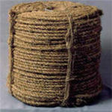
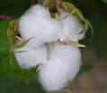
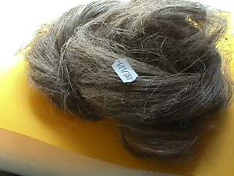
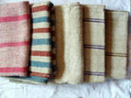
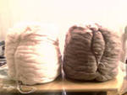
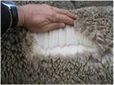
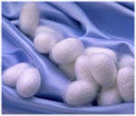
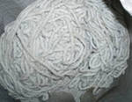
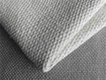
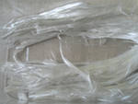
Природні волокна
Рослинного походження
бавовняне
лляне
Тваринного походження
вовняне
шовкове
Мінерального походження
азбестове
конопляне

Slide 4
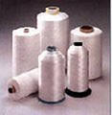
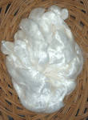

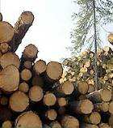
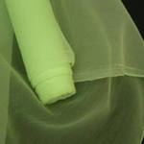
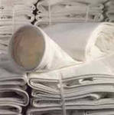
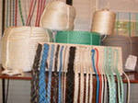
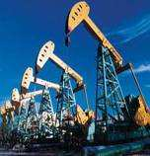
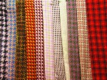
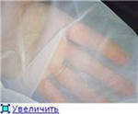
Хімічні волокна
Штучні
віскозне
ацетатне
Синтетичні
Капрон
Найлон
Лавсан
Акрил

Slide 5
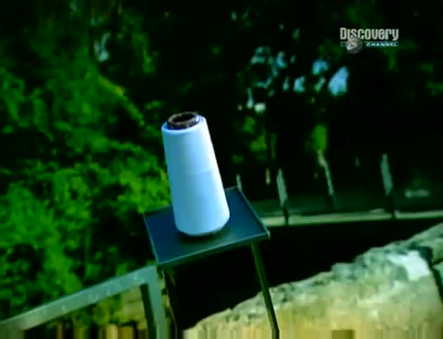
Відеофрагмент «Як роблять пряжу»

Slide 6
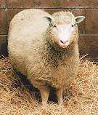
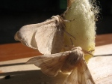
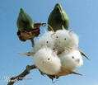
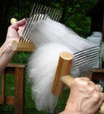
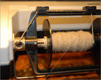
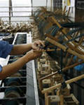
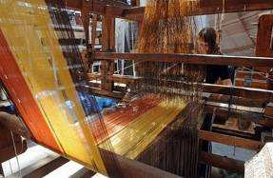
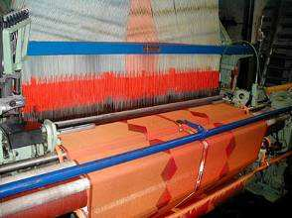
Схема добування волокна природного походження
Добування полімеру волокнистої структури
Витягування волокна
Обробка волокна
Відеофрагмент «Як роблять шовк»
http://www.youtube.com/watch?v=--mnMD1ao8E

Slide 7
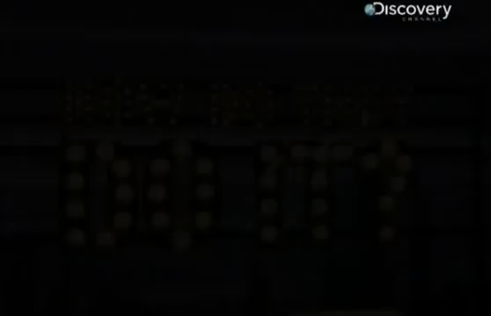
Відеофрагмент «Як роблять шовк»

Slide 8
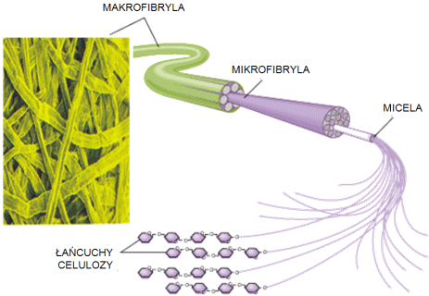
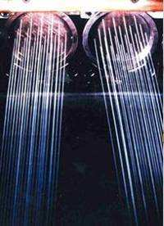
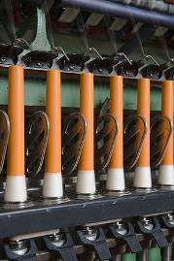
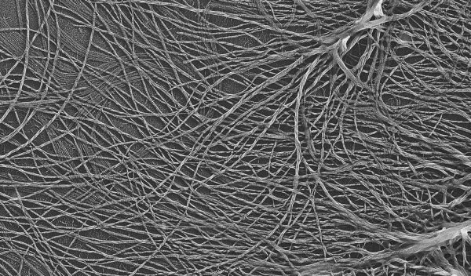
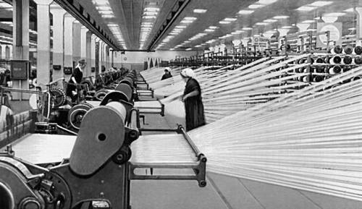
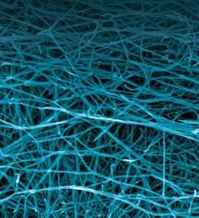
Штучні волокна
Розчинення целюлози
Видавлювання розчину через фільєри
Витягування і термообробка волокна

Slide 9
Розчинники целюлози
нітратна кислота
нітроцелюлоза
Луг, карбон(IV) сульфід(CS₂)
Віскозне волокно
Оцтовий ангідрид, ацетон
Ацетатне волокно

Slide 10
Схема добування штучного(синтетичного) волокна
Добування полімеру
Обробка волокна
Добування волокна

Slide 11
Полімери синтетичних волокон
поліаміди
капрон, найлон, дедерон, стилон, лилион, релон, перлон, видлон, хемлон, енкалон, анід, ентан
Поліестер
лавсан, терілен, дакрон, тетерон, елан, тесил.
Поліакрилонітрил
нітрон, Orlon, Dralon (Dralon GmbH)

Slide 12
Реакції добування полімерів
Капрон
Лавсан

Slide 13
Переваги і недоліки волокон
 | + | -
Бавовна | Мають хорошу міцність, легкість, м'якість. Вони легко вбирають вологу, пропускають повітря, не обсипаються при розкроі. Легко розгладжуються | Вони сильно заминаються
Лляні тканини | Мають високу міцність. Вони добре пропускають повітря, вбирають вологу і не обсипаються. Легко розгладжуються. | Вони жорсткі, товсті, сильно заминаються.
Вовна | Дуже теплі, добре драпіруються, мало мнуться. | При замочуванні змінюють свій розмір, тобто "сідають"
Шовк | Міцні, вони добре вбирають вологу, швидко висихають, вільно пропускають повітря, мало заминаються. | Вони розтягуються і при розкроі сильно обсипаються.
Штучні тканини | Міцні, вони добре драпіруються. Мають гігроскопічність. | Сильно мнуться. У мокрому стані втрачають свою міцність. При розкроі - обсипаються
Синтетичні тканини | Мають пружність і міцність. Не мнуться, не дають усадки, добре зберігають форму. | Вони погано вбирають вологу і сильно обсипаються при розкроі.

